Slide 1
Познавательное развитие.
Ознакомление с окружающим миром

Slide 2
Летчик - он летает на самолетах;

Slide 3
Танкист - ездит на танке;

Slide 4
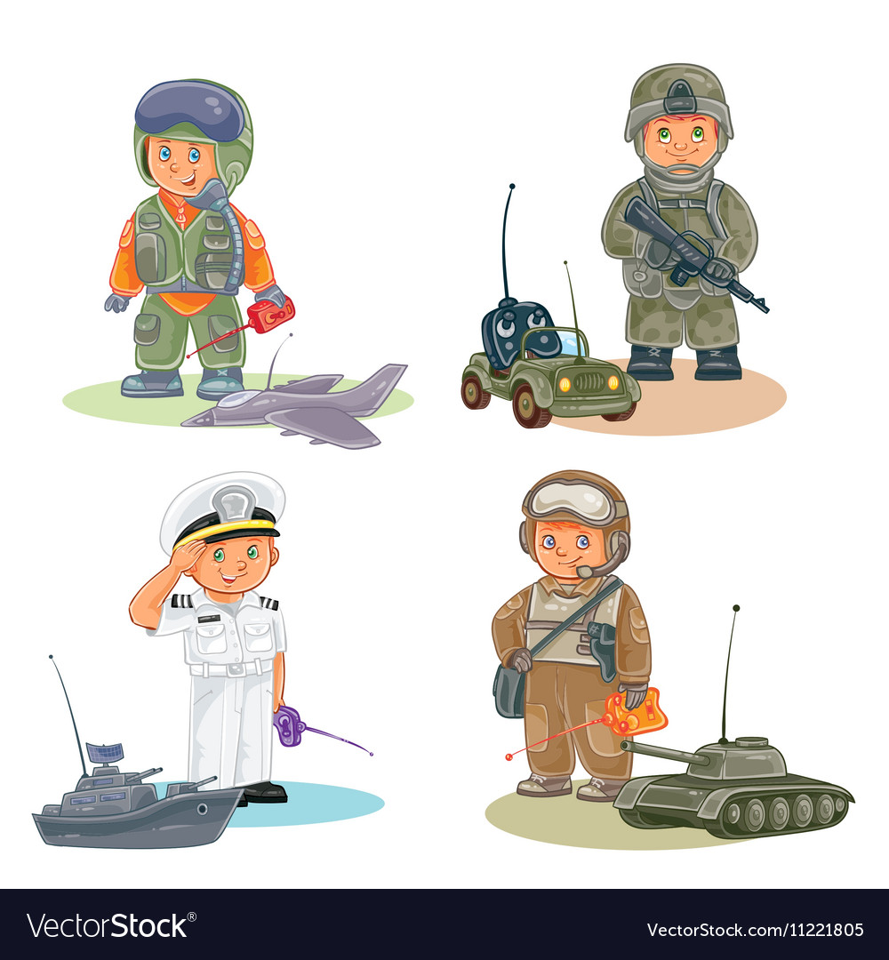
Физкультминутка «Мы военные» Мы станем все военными, (Шагают на месте) Большими, здоровенными. (Руки вытянуть вверх, опустить через стороны) Будем в Армии служить, Будем Родину любить. (Движения повторяются) Сад и дом свой охранять, (Наклон вперёд, смотрим в «бинокль») Будем мир мы защищать! (Шагают на месте)

Slide 5
Моряк - служит на море: на корабле;

Slide 6
Пограничник - охраняет границу;

Slide 7
Ребенок должен выбрать лишний головной убор.

